Slide 1
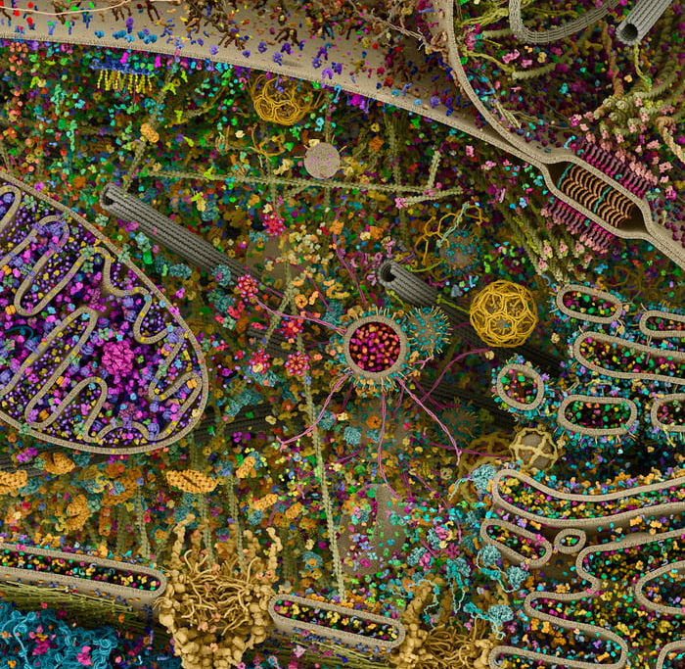


Laboratorní metody biochemie
Jan Voldřich
https://www.digizyme.com/cst_landscapes.html

Slide 2
Obsah
Struktura proteinů
Separační techniky biopolymerů
  Precipitační metody
  Membránové separace
  Elektromigrační metody
Instrumentace moderní biochemické laboratoře
Měření aktivity enzymů
Měření interakcí protein-ligand
Imunochemické metody
PCR
Tkáňové kultury

Slide 3
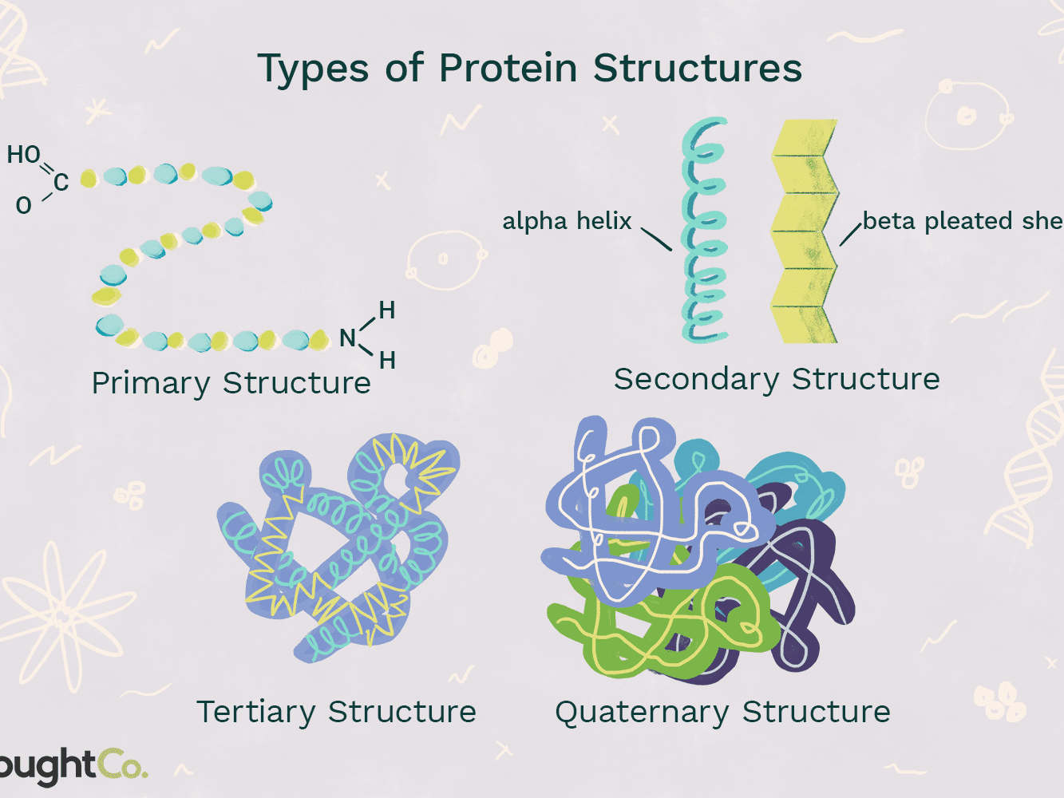
Struktura proteinů
Studium prostorové struktury proteinů (určení primární je jednoduché)
Studium vazebných míst pro ligandy
Rentgenová krystalografie, NMR, Cryo EM, umělá inteligence!

Slide 4
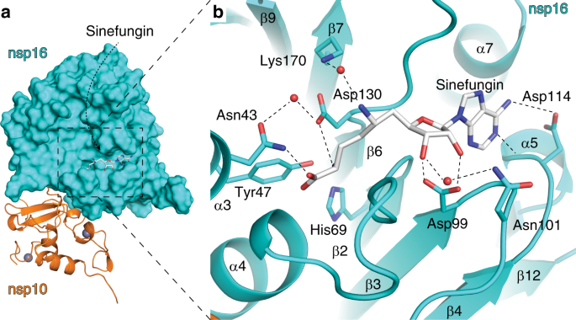
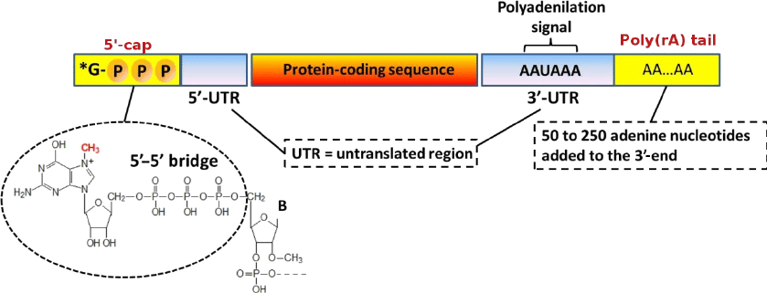
Studium struktury methyltransferázy SARS-CoV-2
Krafcikova, P., Silhan, J., Nencka, R. et al. Structural analysis of the SARS-CoV-2 methyltransferase complex involved in RNA cap creation bound to sinefungin. Nat Commun 11, 3717 (2020). https://doi.org/10.1038/s41467-020-17495-9

Slide 5
Produkce rekombinantních proteinů
Klonování (tvorba plazmidu)
Transformace / transfekce do buněk (bakterie/kvasinky/tkáňové kultury)
Exprese (samovolná/indukovaná)
Izolace (lýze buněk/odebrání média)
Purifikace (IMAC, gelová chromatografie…)
Dialýza/zakoncentrování

Slide 6
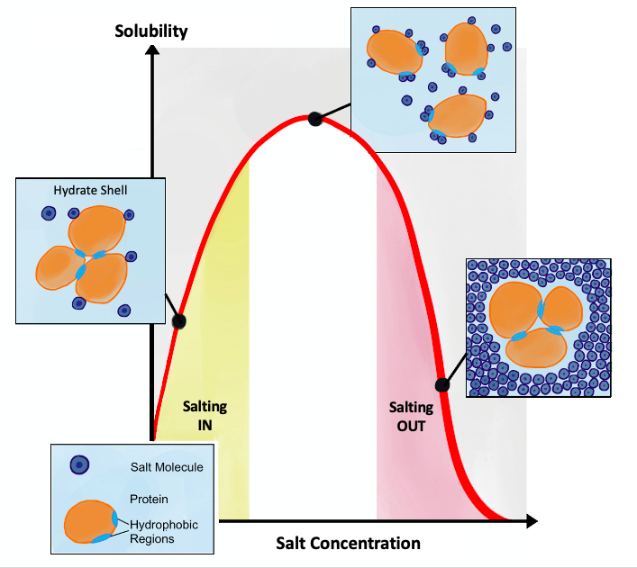
Precipitační metody

Slide 7
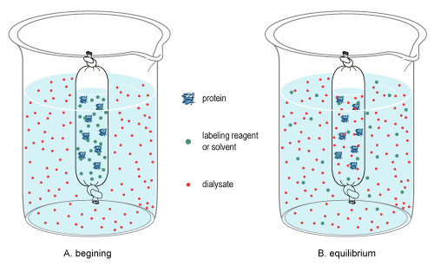
Membránové separace
Dialýza

Slide 8
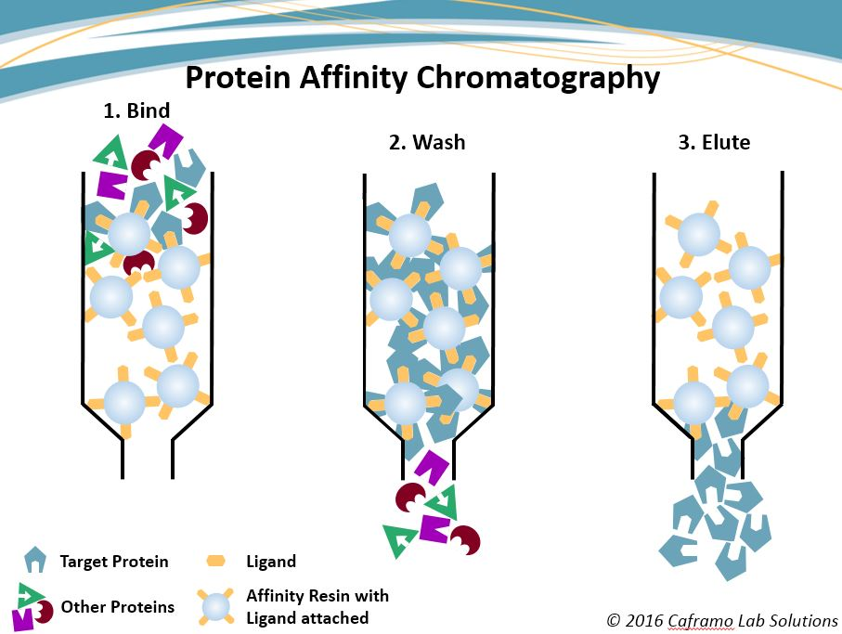
Afinitní chromatografie

Slide 9
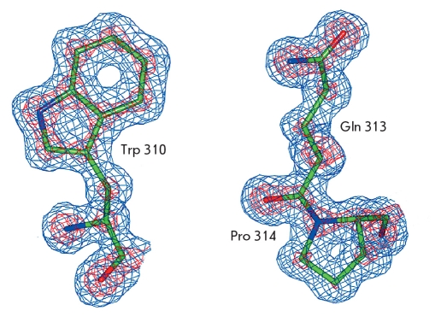
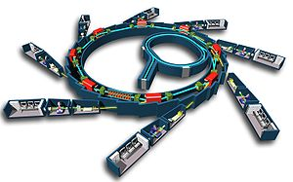
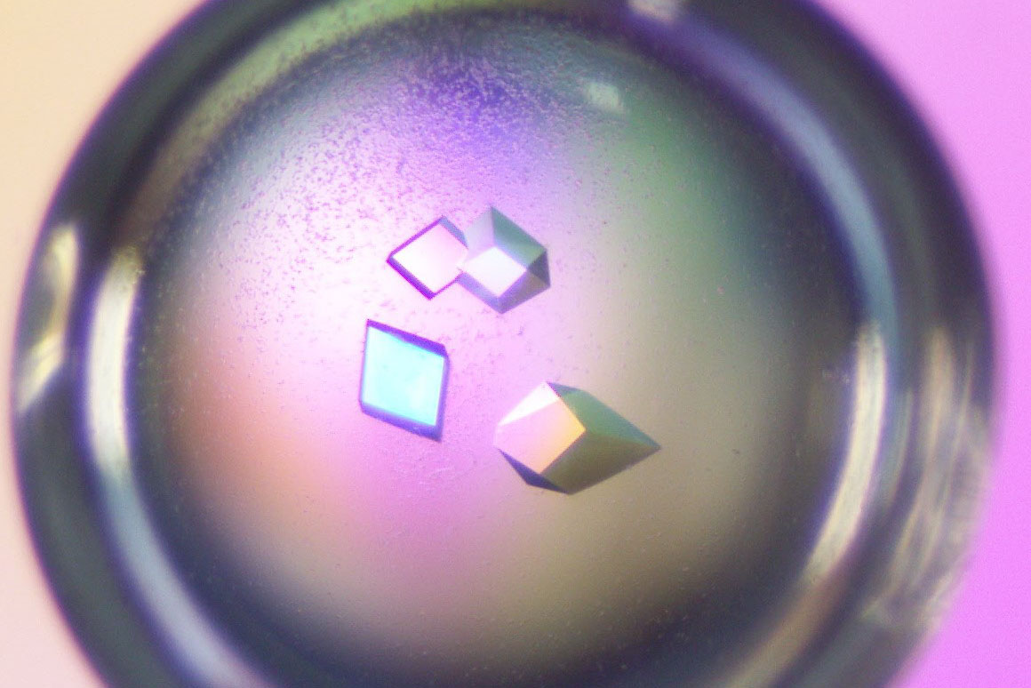
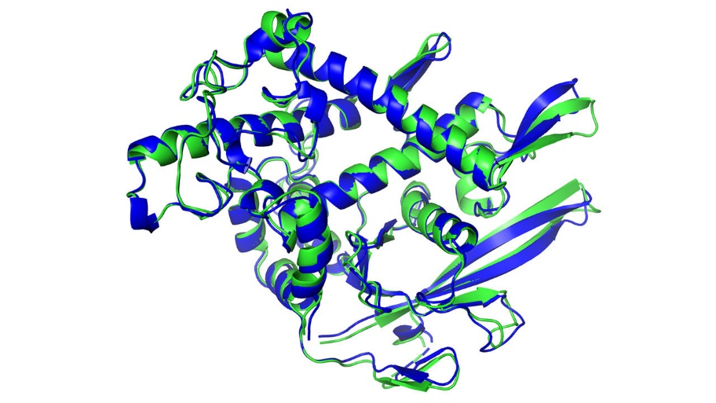
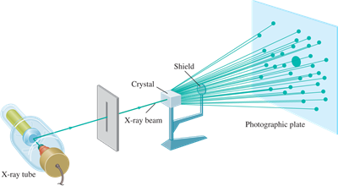
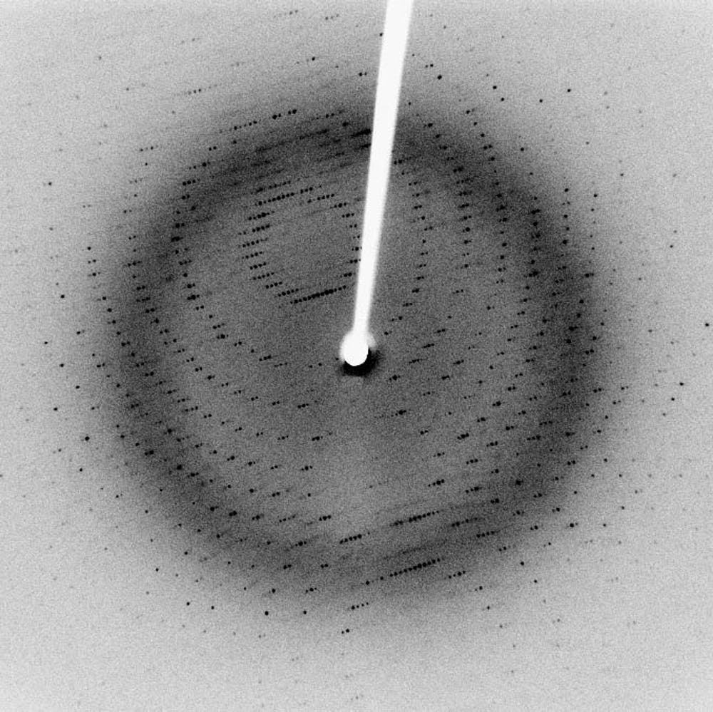
Rentgenová krystalografie

Slide 10
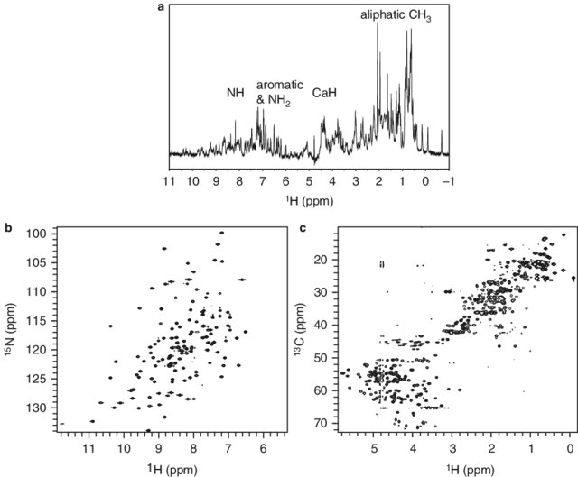
2D-NMR

Slide 11
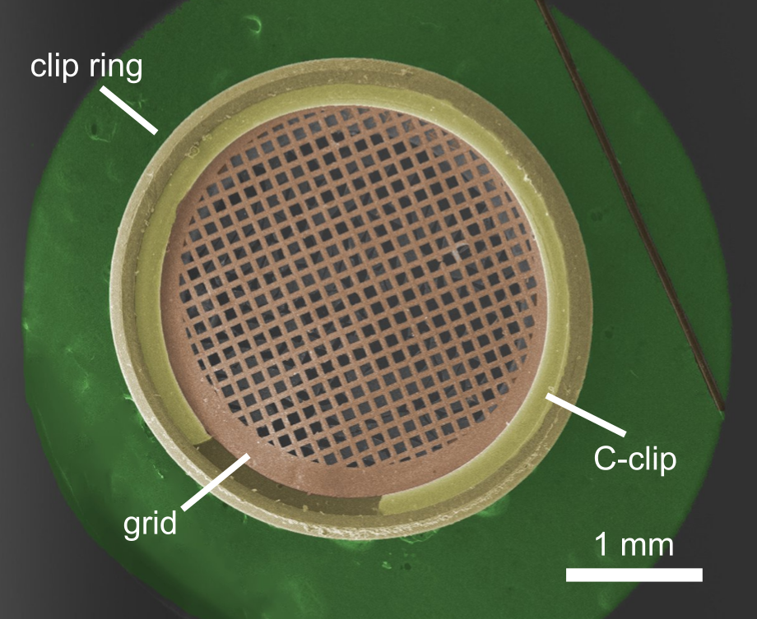
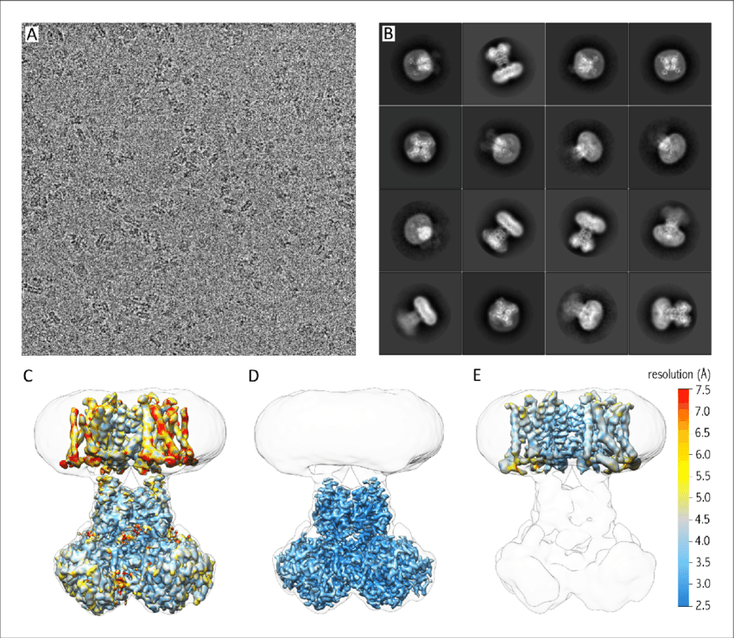
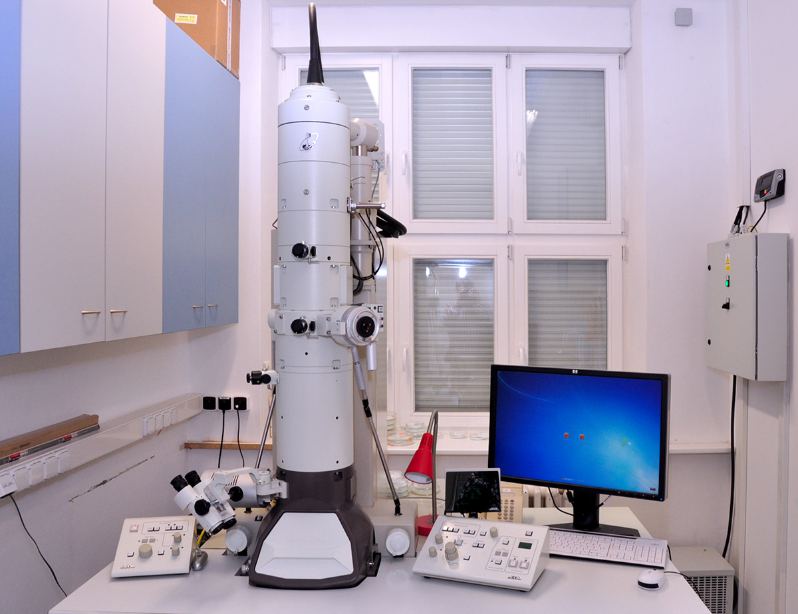
Cryo-EM
2017 – Nobelova cena - Jacques Dubochet, Joachim Frank, and Richard Henderson
Elektronová mikroskopie
Vitrifikace vzorku (kapalný ethan/dusík)
Výpočetně náročná analýza dat
Velké proteinové komplexy

Slide 12
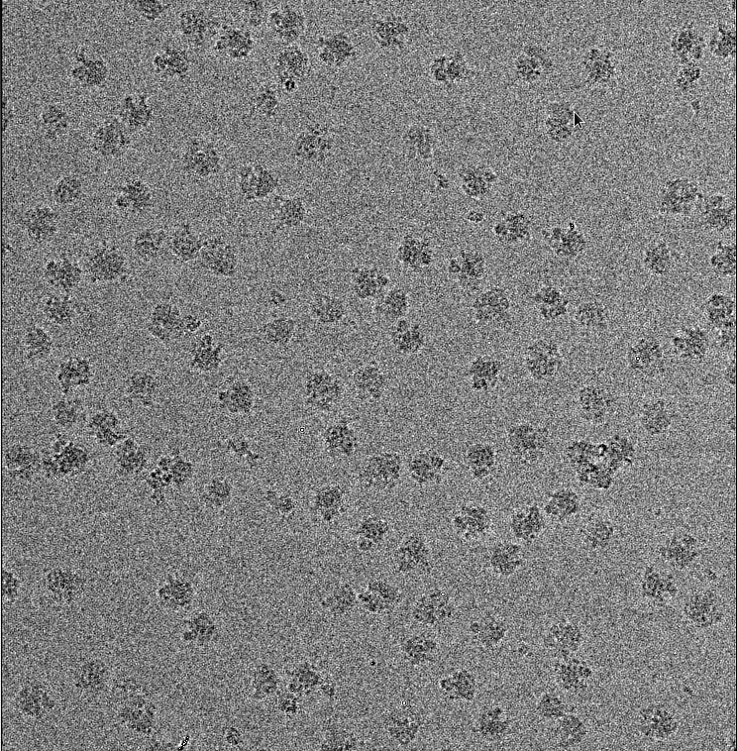

Slide 13

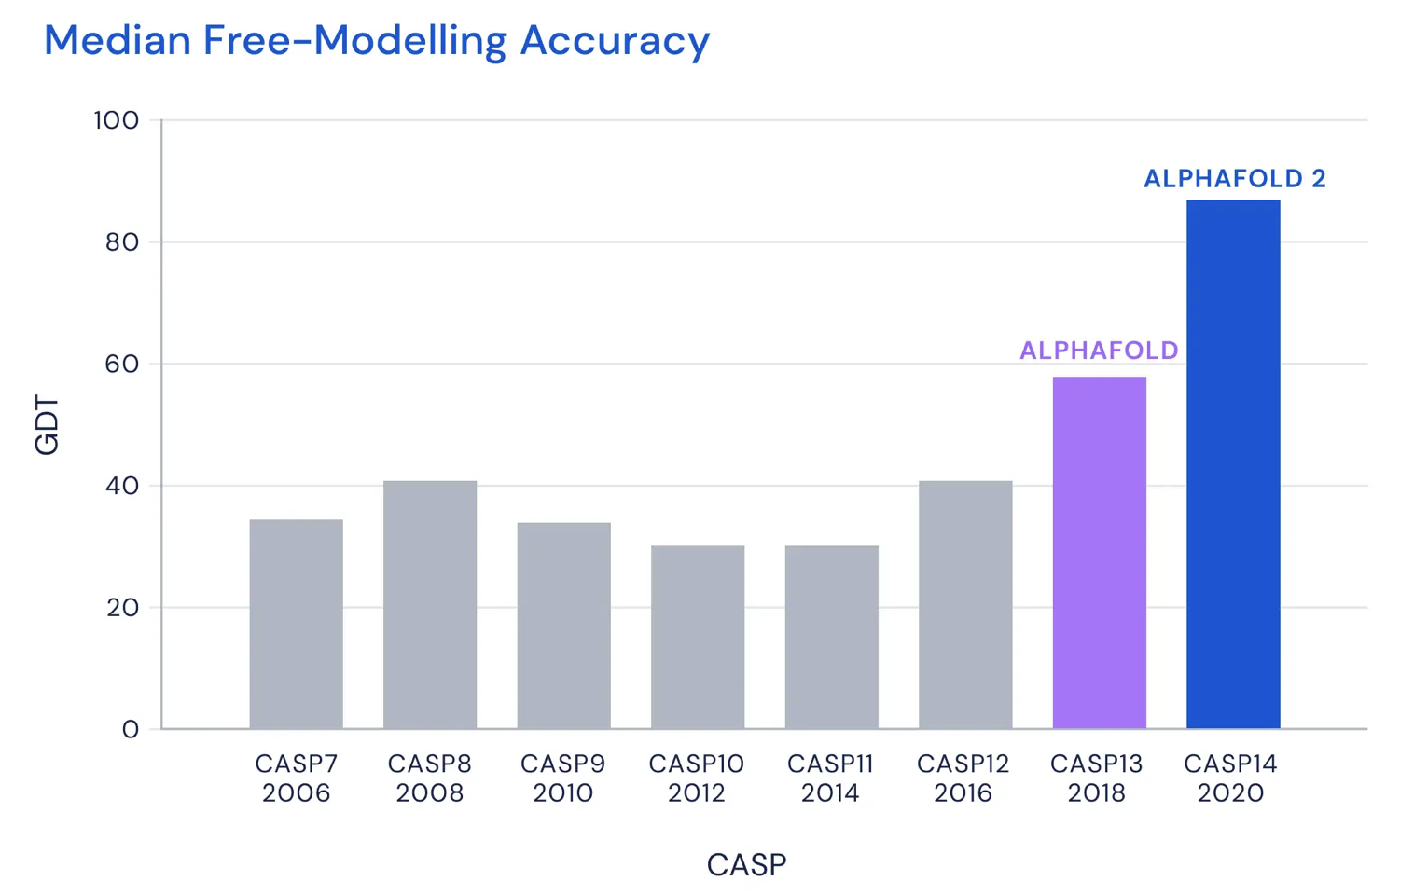
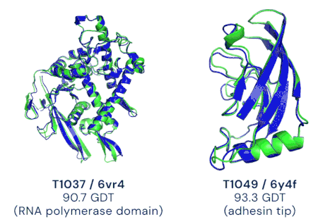
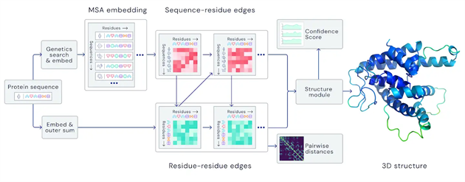
Alphafold
Strojové učení

Slide 14
Elektromigrační metody
Separační metody využívající stejnosměrné elektrické pole
Volná, na nosičích, gelová, dvourozměrná

Slide 15
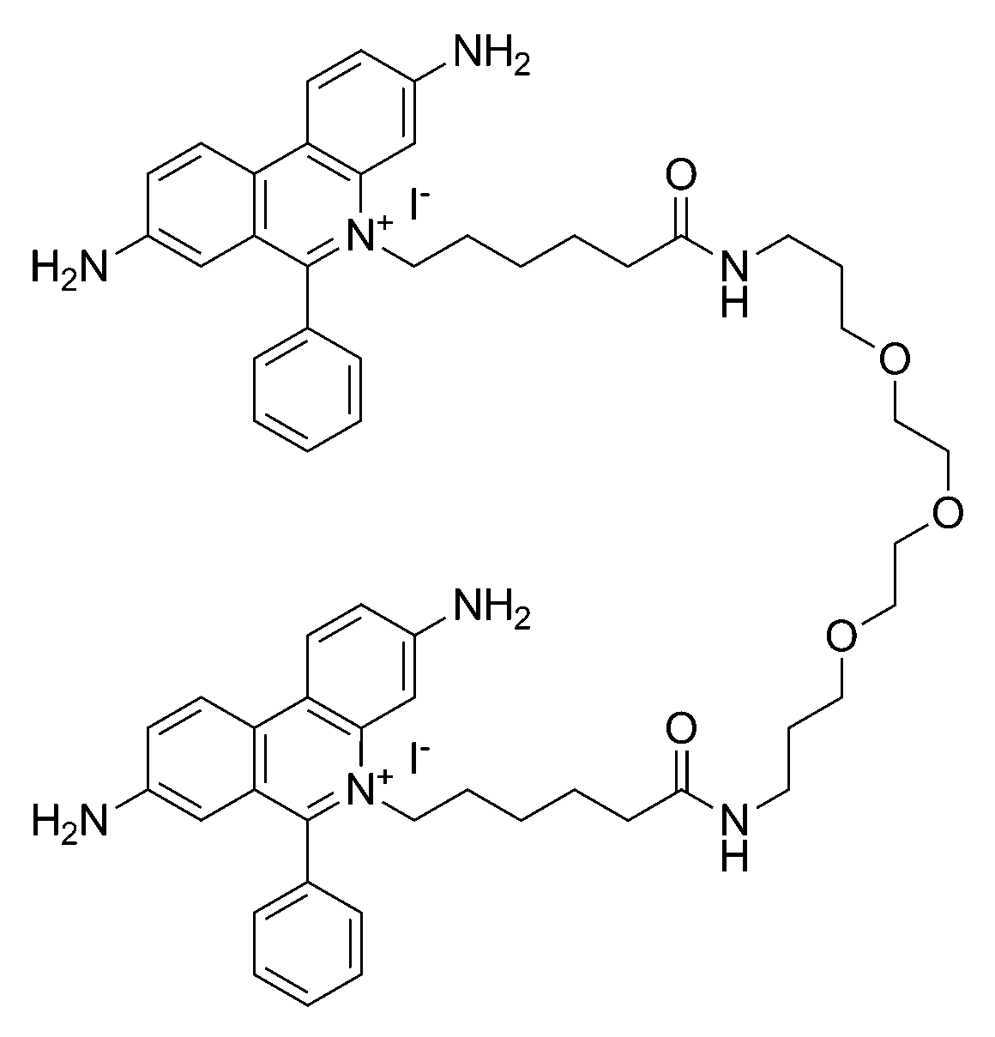
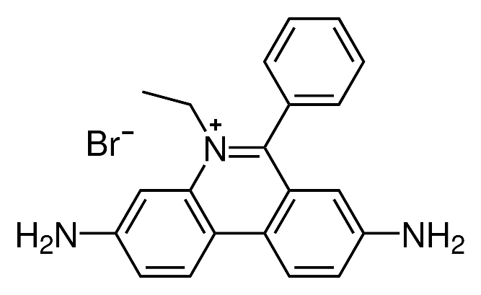
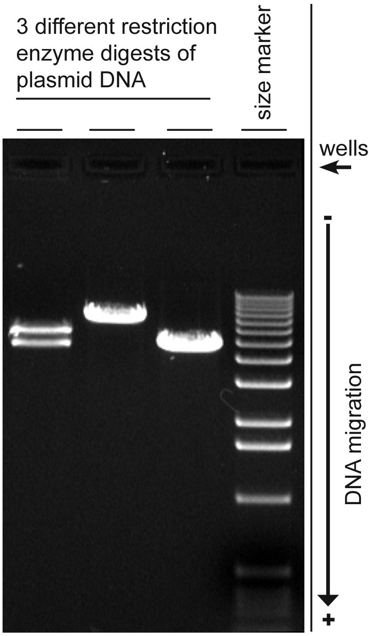
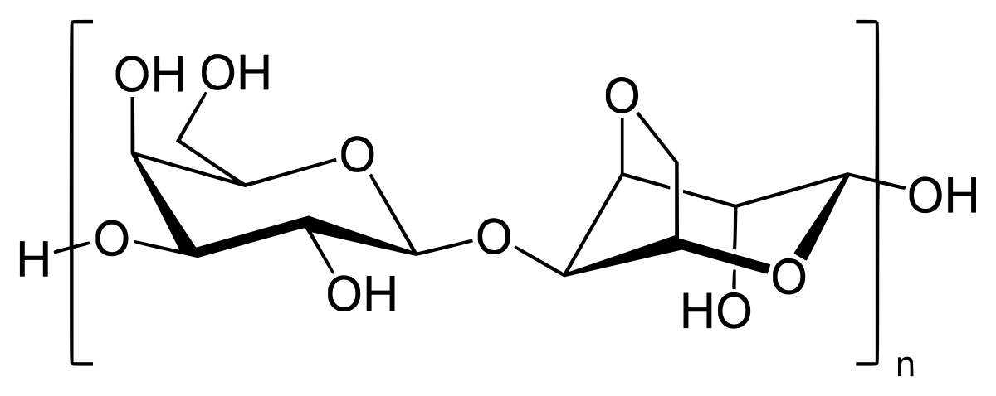
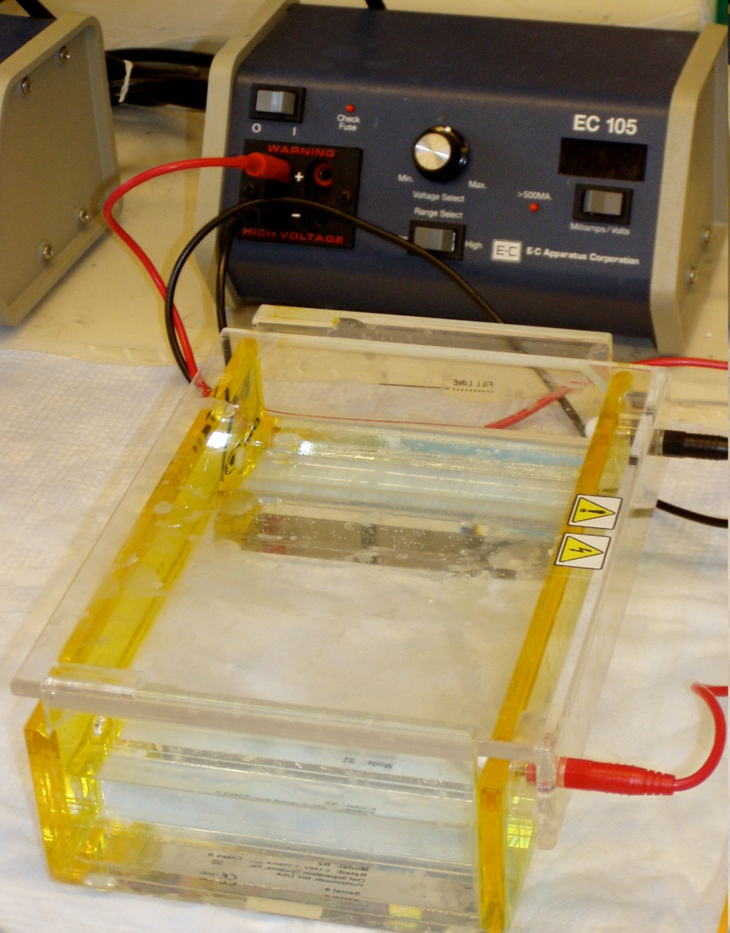
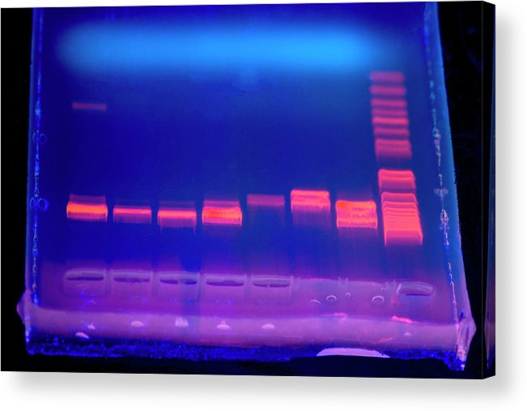
Agarozová elfo
DNA/RNA, proteiny
0,3%-2%

Slide 16
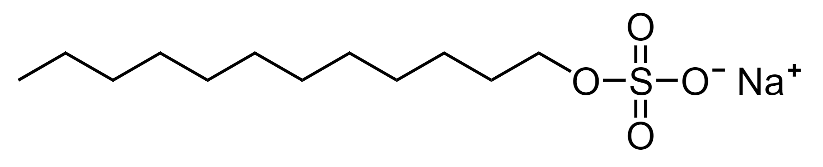
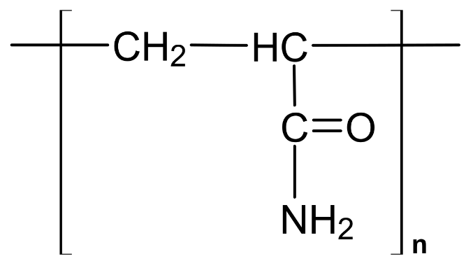
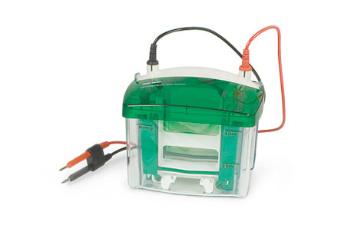
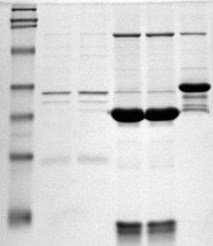
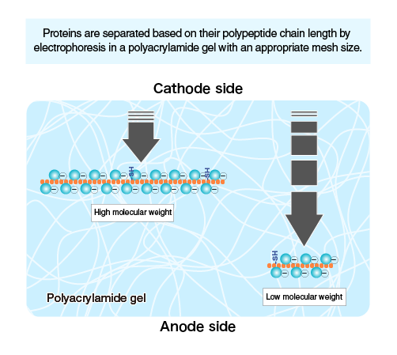
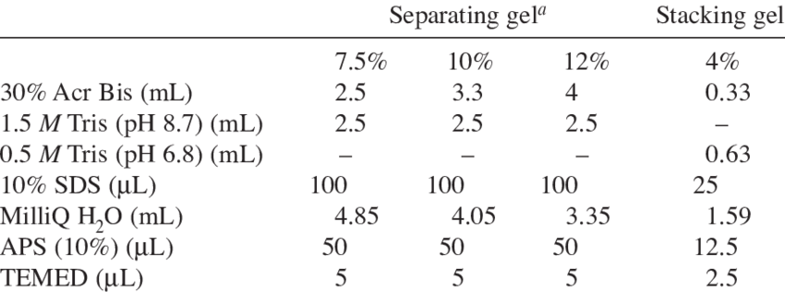
SDS - PAGE
Polyakrylamidová denaturační ELFO
Dodecylsíran sodný
Proteiny

Slide 17
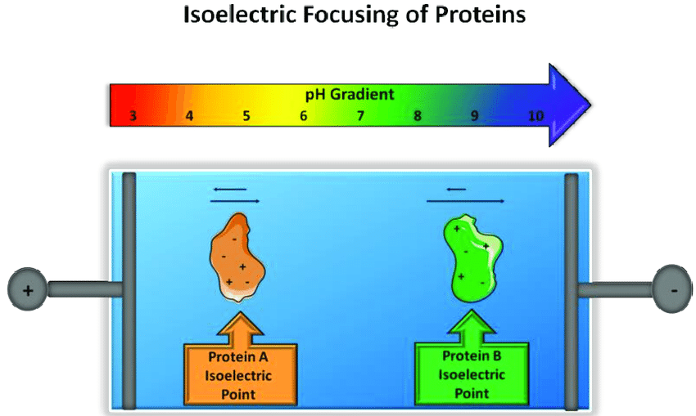

Slide 18
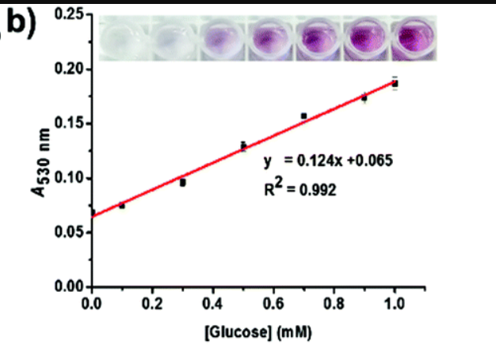
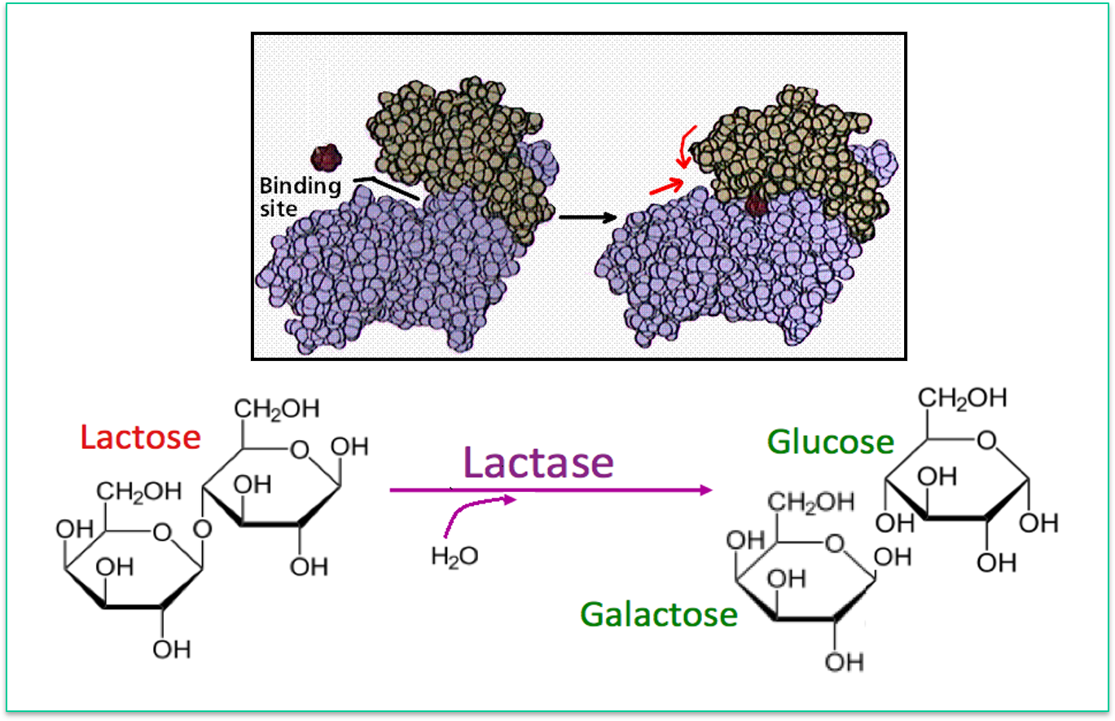
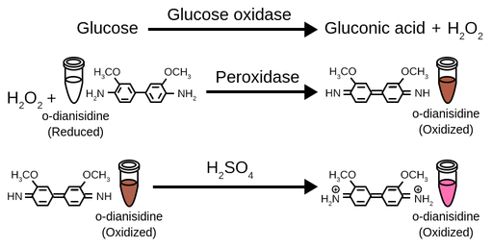
Měření aktivity enzymů
Vývoj léčiv
Diagnostika
Spektrofotometrická detekce
  Absorbance
  Fluorescence
  Luminiscence

Slide 19
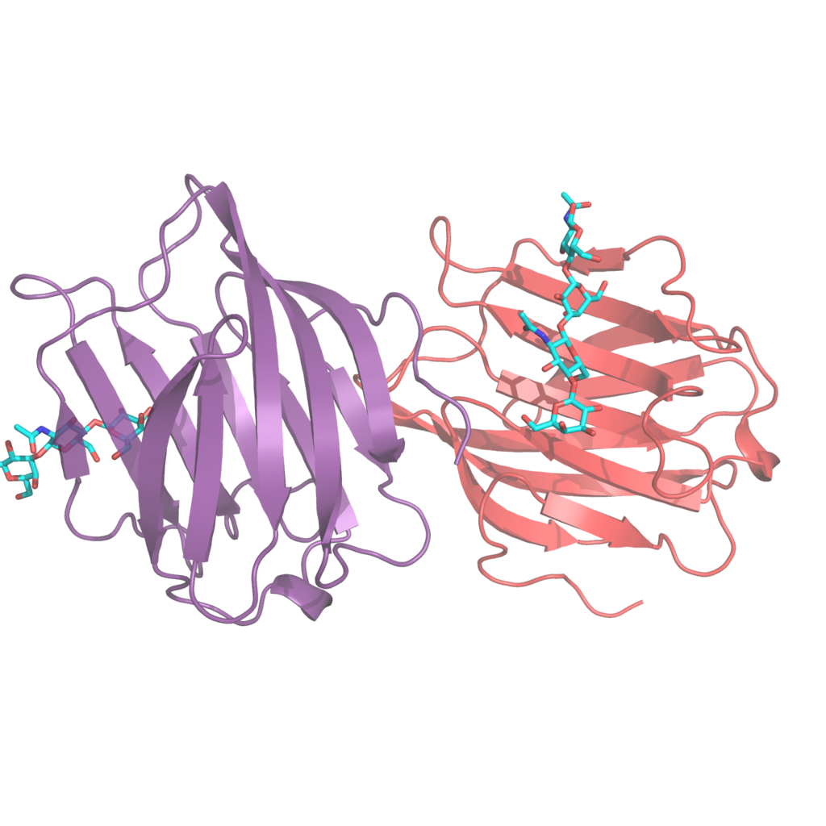
Měření interakcí protein-ligand
Interakce protein-protein, protein-DNA/RNA, protein-malá molekula
Studium biochemických procesů a mechanismů, vývoj léčiv
FRET, polarizovaná fluorescence, SPR, radioligandové metody, DSF…

Slide 20
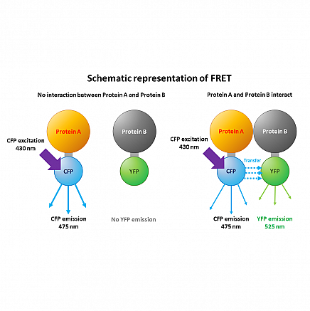
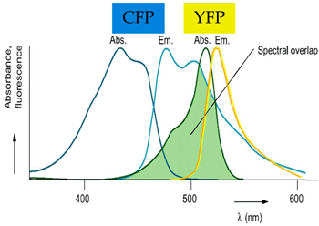
FRET
Försterův rezonanční přenos energie
Přenos energie z donoru na akceptor
Struktura proteinů, interakce protein-ligand, NK, RT-PCR, studium receptorů…

Slide 21
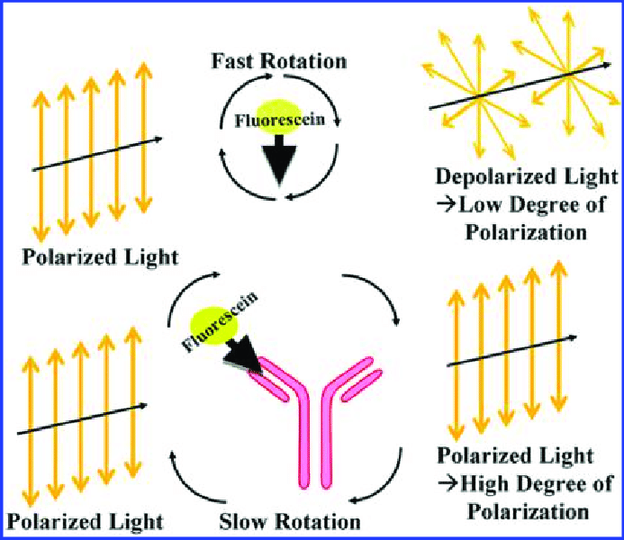
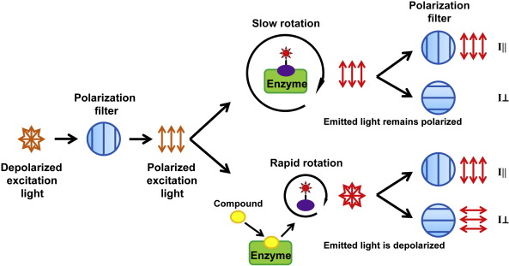
Polarizovaná fluorescence
Např. studium vazeb sacharidů na galektiny
Studium vazeb ligandů na receptory

Slide 22
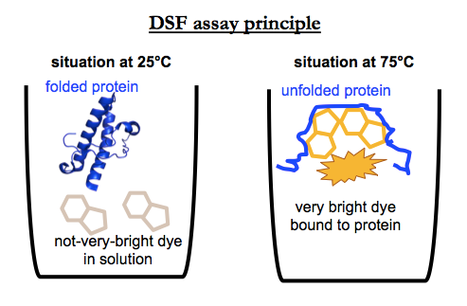
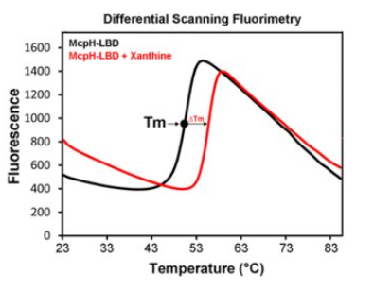
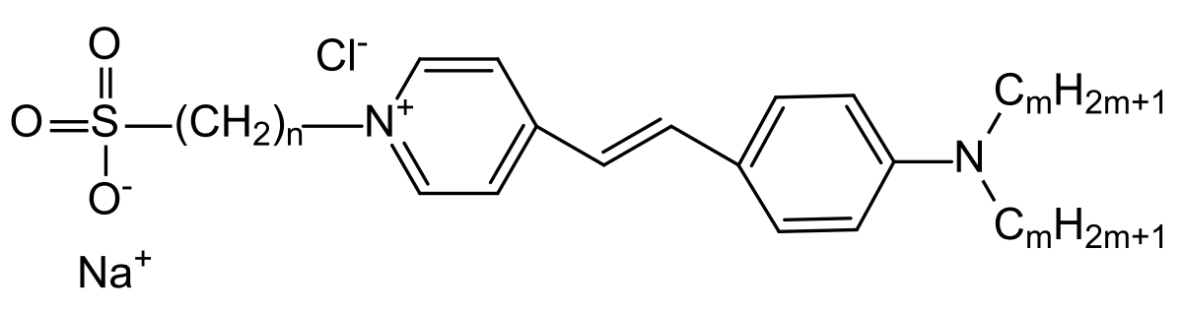
DSF (differential scanning fluorimetry)
SYPRO orange

Slide 23
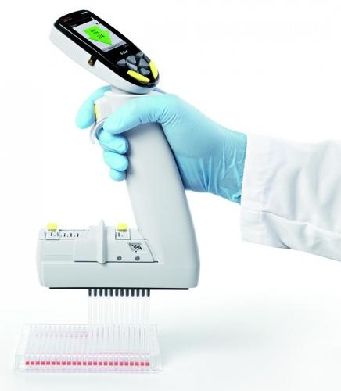
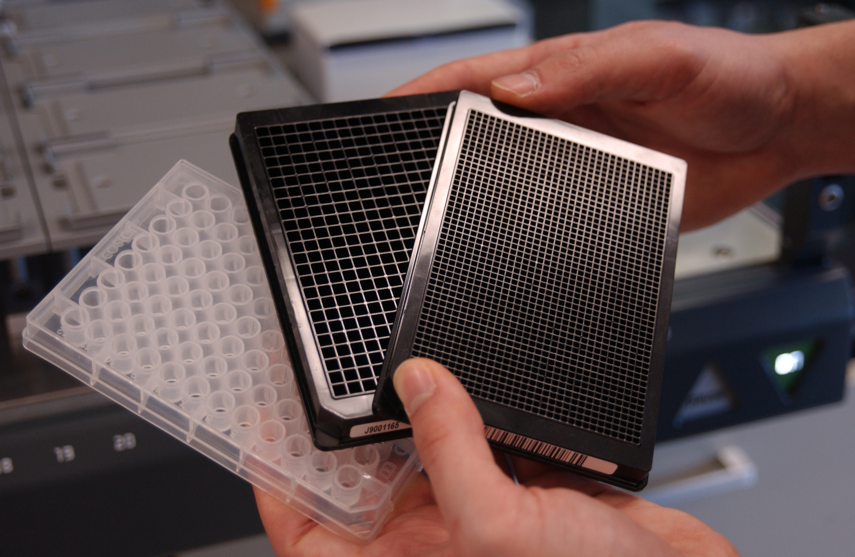
Instrumentace

Slide 24
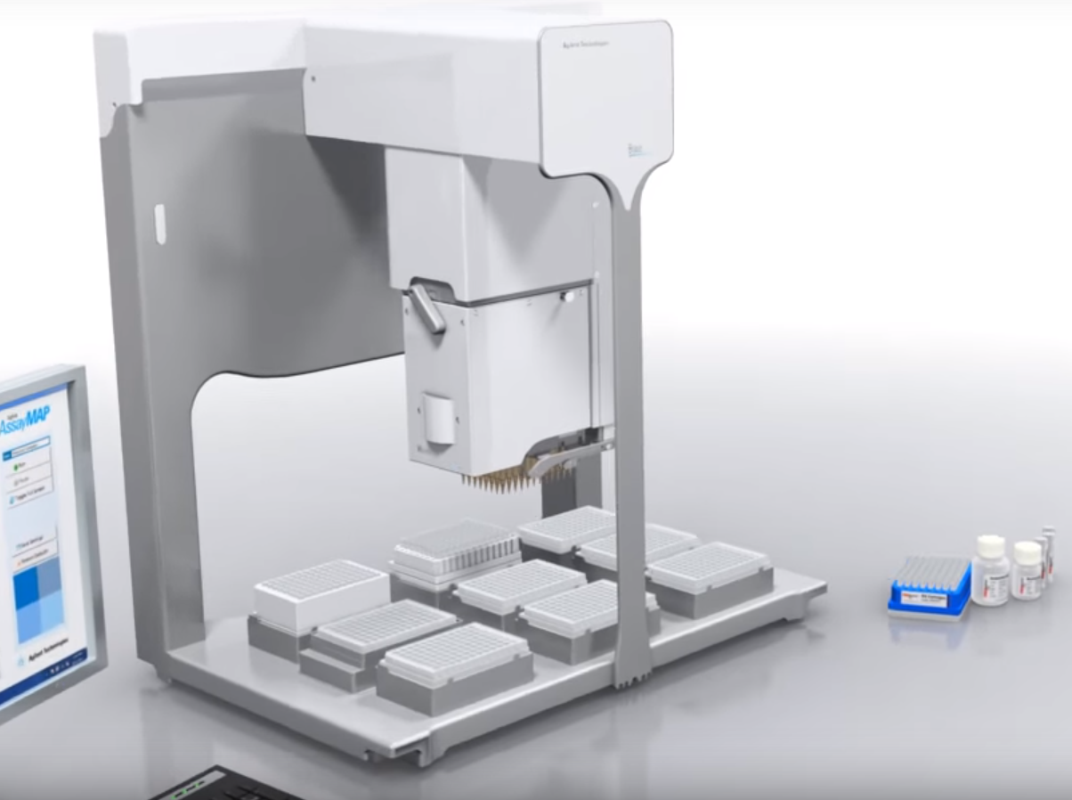
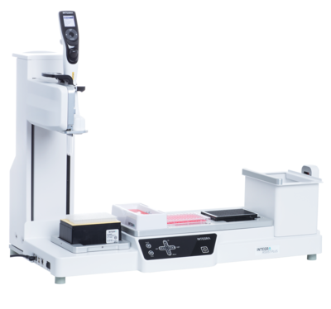
Pipetovací stroje

Slide 25

ECHO

Slide 26
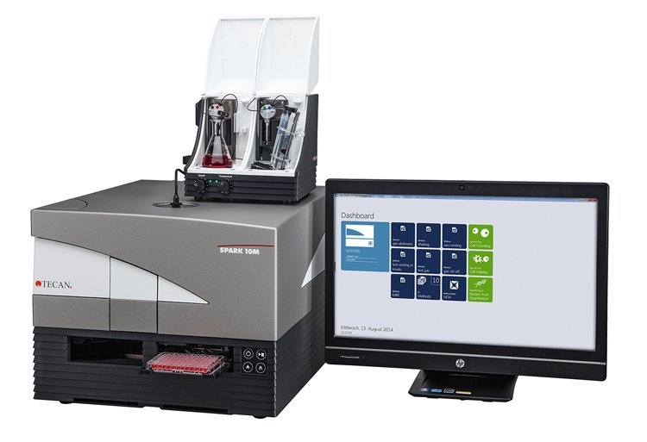
Multiwell readery
Absorbance
Fluorescence
Luminiscence
Polarizovaná fluorescence
Kinetika
Dispensing

Slide 27


FISH (Fluorescence in situ hybridization)
Hybridizace DNA (chromozom) s fluorescenčně značeným oligonukleotidem, mikroskopická analýza
Diagnostika např. Downova syndromu

Slide 28

Imunochemické metody
Interakce antigen-protilátka
Imunoprecipitační metody
Afinitní chromatografie
Značené protilátky (imunoblot, ELISA, radiometrické metody, průtoková cytometrie)
Diagnostika, stanovení a purifikace proteinů

Slide 29



ELISA (Enzyme-Linked ImmunoSorbent Assay)
Diagnostika (detekce protilátek, antigenů)
Detekce toxinů, hormonů, proteinů..

Slide 30



Western blot
Detekce
Rozdělení proteinů SDS-PAGE, poté imunochemická detekce
PVDF, nitrocelulozové membrány
Blokování membrány (mléko, BSA)
Inkubace s protilátkami
I kvantitativní metoda

Slide 31


Southern a Northern blot
Detekce DNA nebo RNA
Radioaktivně značené DNA próby

Slide 32


Průtoková cytometrie + sorter (FACS)
Průtokové „měření“ buněk
Charakterizace a kvantifikace buněk v suspenzi
Stanovení buněčného cyklu
Analýza krve
Diagnostika

Slide 33



Slide 34

PCR (polymerázová řetězová reakce)
Amplifikace specifického úseku DNA „ve zkumavce“
Termostabilní DNA polymeráza (první - Thermus aquaticus = Taq)
Sekvenování, analýza genů, mutageneze, genová exprese (qPCR), klonování, diagnostika, identifikace osob, paternitní test…

Slide 35




RT - PCR
Kvantifikace RNA (absolutní x relativní)
Izolace RNA
Přepis do cDNA (reverzní transkripce)
Přidání reakční směsi (pufr, polymeráza, nukleotidy, Mg²⁺, primery, DNA – vázající fluorescenční barvička)
qPCR přístroj (termoblok + kontinuální čtení fluorescence)
Studium genové exprese
Diagnostika (SARS-Cov2, rakovina…)
Přítomnost patogenů
Detekce GMO
SYBR green

Slide 36


DNA čipy

Slide 37




Tkáňové kultury
Kultivace nejčastěji savčích buněčných „imortalizovaných“ nebo primárních kultur
Buněčné (in vitro) experimenty
Vývoj léčiv, exprese proteinů

Slide 38



Reportérové „eseje“

